Slide 2
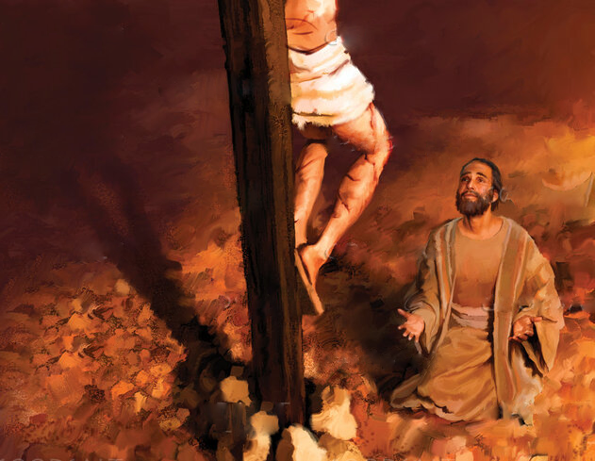
Para Memorizar
«El mensaje de la cruz es locura para los que se pierden; pero para los que se
salvan es poder de Dios»
(1 Cor. 1: 18).

Slide 3
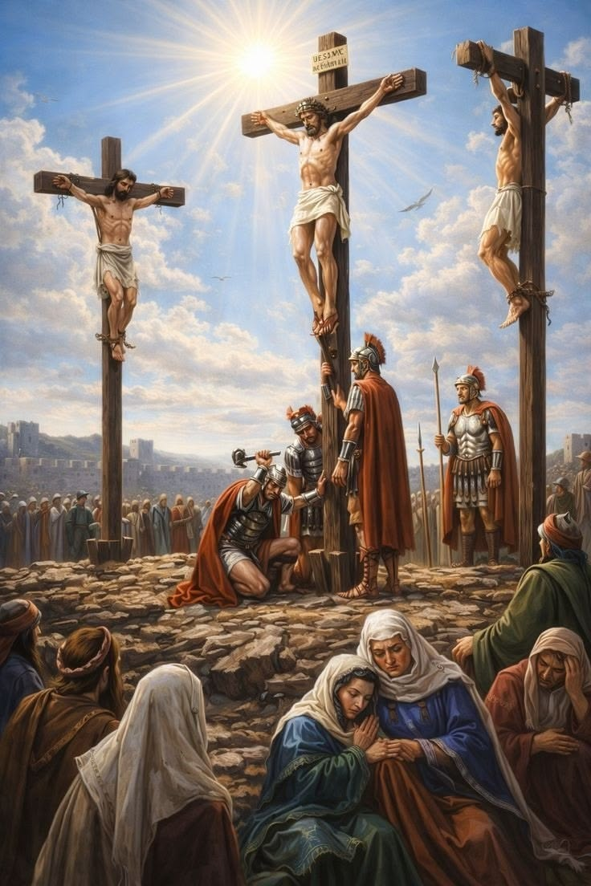
Enfoque del Estudio
Texto clave: 1 Corintios 1:18 Enfoque de Estudio: 1 Corintios 1:17-31; Colosenses 1:20; 1 Pedro 2:24; Hechos 13:16-47; 1 Corintios 2:1-5. En la lección de esta semana estudia una serie de temas importantes sobre la Cruz: 1) La sabiduría de Dios; 2) La locura de la Cruz; y 3) El mensaje de la Cruz.
Combatir el fuego con fuego parece ir en contra de la razón, o incluso parece insensato, cuando uno se enfrenta a una pared de fuego que avanza rápidamente hacia una ciudad o asentamiento. Sin embargo, cuando se hace de forma adecuada y cuidadosa, esta estrategia puede marcar la diferencia entre la supervivencia y la destrucción por el fuego.
De la misma manera, la exaltación que hizo Pablo del sacrificio de Cristo en la cruz iba en contra del sentir de su época. En la introducción de su primera carta a la iglesia de Corinto, Pablo destaca la naturaleza contracultural del mensaje cristiano de la Cruz, algo que la mayoría de nosotros, que vivimos en contextos occidentales o cristianos, nos costará comprender. La mayoría de nosotros crecimos en un mundo en el que las cruces en las iglesias o en otros espacios públicos eran un símbolo abreviado del cristianismo y del mensaje de salvación.
Pero la cruz significaba muerte cruel, castigo severo y vergüenza absoluta para la mayoría de las personas que vivían en el mundo grecorromano del siglo I d.C. Sin embargo, contrariamente al pensamiento popular de la época, Pablo enseñó que el evangelio de Jesucristo era el poder de Dios para quienes lo aceptaban (1 Cor. 1:18, ESV).

Slide 4
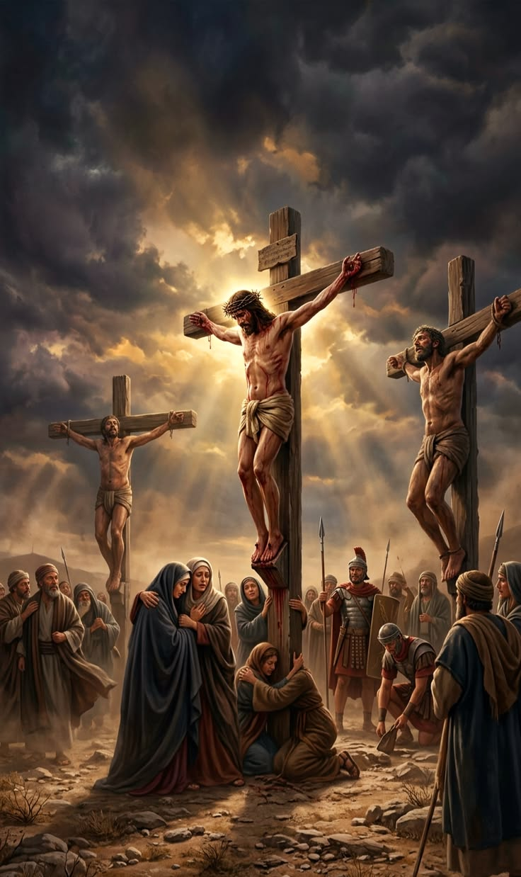
Sábado
Introducción a la Lección
S
egún Hechos 18:1, Pablo llegó a Corinto justo después de salir de Atenas. No quedó satisfecho con los resultados de su campaña evangelística en esa ciudad. Por lo tanto, decidió seguir un curso de acción diferente en Corinto. Elena White afirma: «Al predicar el evangelio en Corinto, el apóstol siguió un curso diferente del que había caracterizado sus labores en Atenas. Mientras que en este último lugar había procurado adaptar su estilo al carácter de su audiencia; había enfrentado la lógica con lógica, la ciencia con ciencia, la filosofía con filosofía.
Al pensar en el tiempo así empleado, y al darse cuenta de que su enseñanza enAtenas había producido poco fruto, decidió seguir otro plan de trabajo en Corinto en sus esfuerzos por captar la atención de los descuidados e indiferentes. Determinó evitar argumentos y discusiones elaborados, y “no saber nada” entre los corintios 1 “sino a Jesucristo, y a este crucificado”». La estrategia tiene sus méritos, pero su exceso puede ser contraproducente. ¡La gente realmente necesita escuchar el evangelio en su forma sin velo: el mensaje de la cruz!
«Diga a la gente: "Conozcan la doctrina por ustedes mismos". No pronuncien sus labios ni una sentencia de duda. No se presente ante la gente con sonido incierto. Conozca qué es la verdad y proclámela. La enseñanza de Cristo siempre fue de naturaleza positiva. Nunca, nunca exprese sentimientos de duda. Comunique con voz certera un mensaje afirmativo. Eleve al Hombre del Calvario, alto, cada vez más alto. Hay poder en la exaltación de la cruz de Cristo. La divinidad de Cristo debe ser constantemente sustentada. Cuando el Salvador preguntó a sus discípulos: "¿Y vosotros, quién decís que soy yo?" Respondiendo Simón Pedro, dijo: "Tú eres el Cristo, el Hijo del Dios viviente". Mateo 16:15, 16. Dijo Cristo "sobre esta roca", no sobre Pedro, sino sobre el Hijo de Dios, "edificaré mi iglesia; y las puertas del Hades no prevalecerán contra ella". Vers. 18. Grande es el misterio de la piedad. Hay misterios en la vida de Cristo que deben ser creídos aun cuando no puedan ser explicados.» (Alza tus ojos, 13 de febrero, p. 56)

Slide 5
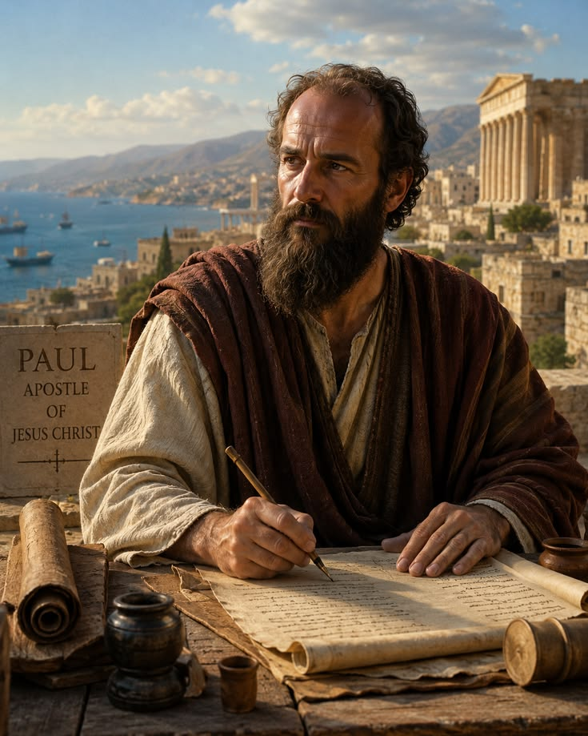
Domingo
El evangelio de la cruz
«Lee 1 Corintios 1: 17-31. ¿Qué punto importante señala Pablo aquí?» (1 Corintios 1:24)
Lee 1 Corintios 1: 17-31. ¿Qué punto importante señala Pablo aquí?
R. Aborda el tema de la necedad humana y la sabiduría divina. Pablo dice que fue enviado para predicar el evangelio no para bautizar. Y también dice que la palabra de la cruz es locura a los que se pierden; pero a los salvos, es poder de Dios.
¡Pablo tiene mucho que decir acerca de la cruz de Cristo! En 1 Corintios 1:17, 18, describe el evangelio como el mensaje de la cruz de Cristo. Este énfasis se reafirma en 1 Corintios 1:23 y 2:2, donde Pablo declara que predica «a Cristo crucificado». La cruz de Cristo era el centro de la proclamación de Pablo. La cruz de Cristo juega un papel tan predominante en la proclamación de Pablo porque fue en la cruz que «Cristo nos redimió de la maldición de la ley, haciéndose maldición por nosotros» (Gálatas 3:13; ver también Tito 2:14). En esencia, esto significa que «Jesús pagó la pena de nuestro pecado al convertirse en nuestro portador de pecado (1 Cor. 6:20; 7:23), tomando voluntariamente nuestra maldición sobre Sí mismo y sufriendo el salario completo del pecado en nuestro lugar» 2. (Ver también 2 Corintios 5:21).
«¿Qué es el cristianismo? Es el instrumento divino para la conversión de los pecadores. Jesús pedirá cuentas de cada persona que no se somete a su dirección, que no demuestra en vida la influencia de la cruz del Calvario. Cristo debería ser exaltado por todos los que lo redimió al padecer en la cruz una muerte de vergüenza. Los que han experimentado el poder de la gracia de Cristo tienen una historia que contar. El Señor trata de implementar métodos de trabajo que producirán la difusión del evangelio de Cristo. El ser humano, al recibir la eficacia de la gran fuente de sabiduría, llega a ser el instrumento, el agente de servicio mediante el cual el evangelio ejerce su poder transformador sobre la mente y el corazón.» (Lift Him Up, p. 230; parcialmente en Exaltad a Jesús, 4 de agosto, p. 224)
Reflexionemos: ¿Cómo pueden los discursos elaborados oscurecer el mensaje de la cruz? ¿Por qué la proclamación de Jesucristo y de él crucificado produjo más frutos en Corinto que la lógica, la ciencia y la filosofía en Atenas?

Slide 6
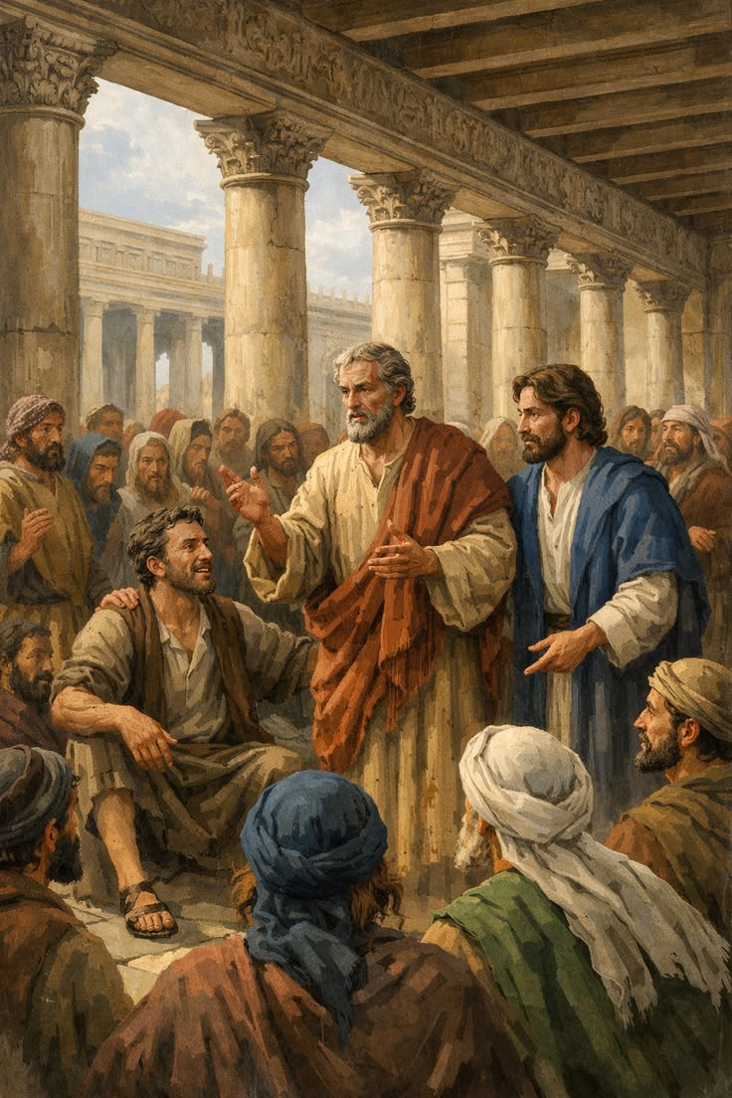
Lunes
Necedad para los que perecen
«Porque la palabra de la cruz es locura a los que se pierden; pero a los que se salvan, esto es, a nosotros, es poder de Dios» (Hechos 1: 18)
Lee 1 Corintios 1: 20, 21, 23, 25 y 27. ¿Cómo nos ayudan estas referencias a la necedad a comprender lo que Pablo quiso decir cuando afirmó que el mensaje de la cruz es necedad para quienes se pierden?
R. La necedad de la que habla Pablo en 1 Corintios 1: 18, 23 no está tan relacionada con las limitaciones intelectuales como con el comportamiento y el pensamiento inmorales, con la falta de discernimiento e incluso con la rebelión contra Dios.
Pablo argumenta que los necios son aquellos que no creen en Dios (Romanos 1:21; compárese Romanos 1:21 con Salmos 53:1), carecen del verdadero conocimiento de Él (Efesios 5:17; compárese Efesios 5:17 con Proverbios 1:22), adoran ídolos (Romanos 1:22, 23), hablan insensatamente (Efesios 5:4) y aman las disensiones (2 Timoteo 2:23; Tito 3:9). En otras partes de las Escrituras, los necios son retratados como hacedores de impiedad (Isaías 32:6), que no confían en Dios (Isaías 19:11-13) y son deshonestos (Jeremías 17:11). Además, carecen de dominio propio (Proverbios 29:11), son desobedientes (1 Samuel 13:13), desprecian la instrucción (Proverbios 12:15), se involucran en calumnias (Proverbios 10:18), se burlan de otros (Proverbios 14:9), son autosuficientes (Proverbios 28:6) y hablan palabras vacías (Proverbios 14:7). No es sorprendente, por lo tanto, que Pablo describa indirectamente a los necios como «los que se pierden» (1 Corintios 1:18).
«Hoy día las verdades de las Escrituras deben presentarse a los grandes hombres del mundo, a fin de que puedan escoger entre obedecer la ley de Dios y servir al príncipe del mal. Dios les presenta la verdad eterna, la verdad que les hará sabios para la salvación; pero no los obliga a aceptarla. Si se apartan de ella, la abandona a sus propios medios, para que se llenen con los frutos de sus propias obra» (Los hechos de los apóstoles, pp. 195-197).
Reflexionemos: Pablo enfrentó desde el principio muchos obstáculos en Corinto. Sin embargo, y a pesar de ello, el evangelio fue aceptado allí por algunos judíos y gentiles.
¿Cuál es el mensaje aquí?.

Slide 7
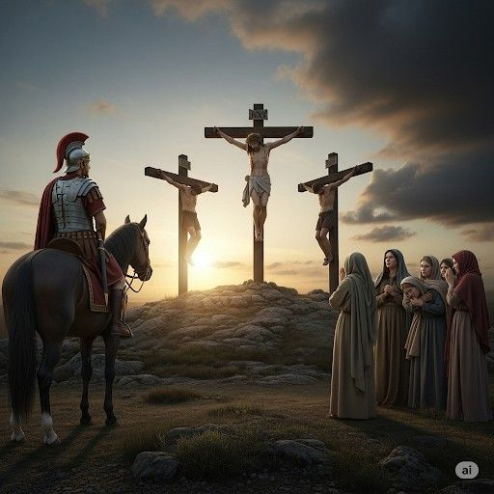
Martes
Poder para quienes están siendo salvados
«y por medio de él reconciliar consigo todas las cosas, así las que están en la tierra como las que están en los cielos, haciendo la paz mediante la sangre de su cru» (1 Corintios 1: 20)
Lee Colosenses 1: 20 y 1 Pedro 2: 24. ¿Qué logró Jesús por nosotros en la cruz?
R. Reconcilio todas las cosas, tanto las de la tierra como las que están en los cielos, logrando la paz mediante la sangre derramada en la cuz. Tambien nos dio vida ya que estábamos muerto por el pecado.
En otro lugar, Pablo aclara que la experiencia de la salvación es, por así decirlo, la experiencia de ser crucificado con Cristo. En otras palabras, la experiencia de la salvación abarca el compromiso con Cristo y la disposición a imitarlo. En resumen, Pablo predicó no solo que Cristo fue crucificado por nosotros (1 Corintios 1:23; 2:2), sino también que «nuestro viejo hombre fue crucificado juntamente con él, para que el cuerpo del pecado sea destruido» (Romanos 6:6; énfasis añadido). En Gálatas 2:20, Pablo explica lo que significa ser crucificado con Jesús: «Ya no vivo yo, mas vive Cristo en mí».
«La fe en Cristo y la recepción de su gracia transformadora no es una cuestión de conjeturas, sino una obra que hace que las virtudes de Cristo se reflejen en la mente y el carácter. Cuando haya ganado esta experiencia podrá decir: "He probado y visto que el Señor es bueno. Mi porción eternamente". El poder de la cruz activará dentro de usted los misteriosos manantiales de la esperanza y el temor, la adoración y el amor. Los ángeles están a la expectativa, y darán testimonio acerca del hecho de que el mundo no los posee. El Señor Jesús los ha visto sentados a sus pies, para aprender de él, el Camino, la Verdad y la Vida. De aquí en adelante, al someter su voluntad a la de Cristo, entrarán en una región donde la cruz es el objeto central. El mundo se desvanece de su vista. La gloria que resplandece desde el vestíbulo del cielo es la influencia más atractiva. Las riquezas de la gracia de Cristo lo inducen a obedecer voluntariamente. Ahora experimenta la gran alegría de impartir a otros ese don que ha recibido.» (Exaltad a Jesús, 26 de agosto, p. 246).
Reflexionemos: «Porque la paga del pecado es la muerte, pero el don gratuito de Dios es la vida eterna en Cristo Jesús Señor nuestro» (Rom. 6: 23). ¿Cómo reafirma este versículo lo que Pablo decía en 1 Corintios 1: 18-19?

Slide 8
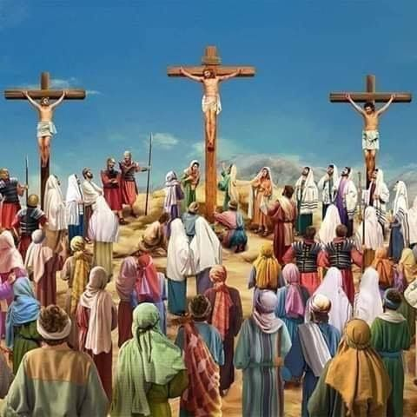
Miércoles
Un Mesías crucificado
«Pues ya que en la sabiduría de Dios, el mundo no conoció a Dio mediante la sabiduría, agradó a Dios salvar a los creyentes por la locura de la predicación» (1 Corintios 1: 21).
Lee Hechos 13: 16-47 (especialmente los vers. 26, 38 y 47). ¿Qué nos enseña este pasaje sobre el significado de la cruz?
R. Que la salvación proviene de Dios y de ningún, también hay perdón de pecados, y debemos ser una luz para las personas afin de predicarles la salvación por medio de la cruz de Cristo.
Desde el principio, Pablo argumenta que el mensaje de la cruz es el poder de Dios para los que están siendo salvados. La cruz ofrece a los creyentes la clave para comprender la sabiduría de Dios al ofrecer salvación a aquellos que no merecen la justicia ni pueden alcanzarla. La cruz es también más que un signo o un símbolo, aunque los judíos no la reconocen como tal, a pesar de que anhelan ver señales milagrosas (Mat. 12:38, 39; Mar. 8:11, 12; también 1 Cor. 1:22). El deseo de ver señales y maravillas refleja una ceguera espiritual básica, y quizás incluso una dureza de corazón, por parte de quienes las “demandan” (no “piden”). El evangelio del Cristo crucificado y resucitado no provoca fe en judíos o griegos, sino que se convierte para ellos en un «tropezadero» o «locura», respectivamente. Pablo resume esta realidad: «La necedad de Dios es más sabia que los hombres, y la debilidad de Dios es más fuerte que los hombres» (1 Corintios 1:25).
«Temerosos y casi cegados por la intensidad de la luz, los compañeros de Saulo oían la voz, pero no veían a nadie. Sin embargo, Saulo comprendió que se le decía, y se le reveló claramente que quien hablaba era el Hijo de Dios. En el glorioso Ser que estaba ante él, reconoció al Crucificado. La imagen del Salvador quedó para siempre grabada en el alma del humillado judío. Las palabras oídas conmovieron su corazón con irresistible fuerza. Su mente se iluminó con un torrente de luz que esclareció la ignorancia y el error de su pasada vida, y le demostró la necesidad que tenía de la iluminación del Espíritu Santo.» (Los hechos de los apóstoles, pp. 94-96).
Reflexionemos: Un Mesías crucificado era algo completamente inesperado tanto para los judíos como para los griegos. ¿Qué nos dice esto acerca del hecho de que Dios no siempre actúa de acuerdo con nuestras expectativas?

Slide 9

Jueves
Cristo, poder y sabiduría de DiosS
«Porque lo insensato de Dios es más sabio que los hombres, y lo débil de Dios es más fuerte que los hombres.» (1 Corintios 1: 25).
Lee 1 Corintios 1: 24-29. Nota las palabras que aparecen allí, como «poder», «sabiduría», «insensato» y «débil». ¿Qué quiere decir Pablo con eso?
R. La sabiduría humana puede considerar que el mensaje de la cruz es necedad y debilidad. Esto no significa que Dios sea débil o necio, sino que es simplemente una expresión que muestra cómo el poder y la sabiduría de Dios superan con creces todo lo humano.
Mientras que para judíos y griegos, Jesús es, respectivamente, «tropezadero y... locura» (1 Corintios 1:23), «para los llamados, así judíos como griegos, Cristo [es] poder de Dios y sabiduría de Dios» (1 Corintios 1:24). 13 Cristo es el poder de Dios en el sentido de que Él es la expresión máxima del poder de Dios, manifestado en Su «triunfo sobre el pecado y la muerte en Su muerte y resurrección». 2 Probablemente, el término «poder» (dynamis) en 1 Corintios 1:24 es paralelo a la palabra «señal» (semeion) en 1 Corintios 1:22, donde Pablo declara que «los judíos piden señales, y los griegos buscan sabiduría». En este contexto, el apóstol insinúa que Jesús es todo lo que judíos y griegos necesitan.
«Gloriosos fueron los resultados que acompañaron al ministerio de los apóstoles escogidos por Cristo. Al principio, algunos de ellos eran hombres sin letras, pero su consagración a la causa de su Maestro y su instrucción consiguieron una preparación para la gran obra que les fue encomendada. La gracia y la verdad reinaban en sus corazones, inspiraban sus motivos y dirigían sus acciones. Sus vidas estaban escondidas con Cristo en Dios, el yo se perdía de vista, sumergidos en las profundidades del amor infinito… Jesucristo, sabiduría y poder de Dios, era el tema de todo discurso… A medida que proclamaban un Salvador todopoderoso, resucitado, sus palabras conmovían los corazones y hombres y mujeres eran ganados para el evangelio. Multitudes que habían vilipendiado el nombre del Salvador y despreciado su poder, ahora se confesaban discípulos del Crucificado.» (La maravillosa gracia de Dios, 24 de septiembre, p. 275).
Reflexionemos: Reflexiona acerca de la siguiente declaración: «Piensen lo que eran cuando fueron llamados. No eran muchos sabios según la carne, ni muchos poderosos, ni muchos nobles» (1 Cor. 1: 26). ¿Qué mensaje hay aquí para nosotros?

Slide 10
PARA ESTUDIAR Y MEDITAR
En lección de esta semana estudiamos una serie de temas importantes sobre la Cruz: 1) La sabiduría de Dios; 2) La locura de la Cruz; y 3) El mensaje de la Cruz
La sabiduría y la necedad se encuentran estrechamente vinculadas en el capítulo inicial de Pablo a la iglesia de Corinto. Él ayuda a sus lectores a comprender que: «la sabiduría humana no puede conducir a un verdadero conocimiento salvífico de Dios, que solo está disponible a través de la necedad del evangelio (v. 21)».—“1 Corintios”, en Andrews Bible Commentary, ed. Ángel Manuel Rodríguez et al. (Berrien Springs, MI: Andrews University Press, 2022), p. 1620.
La cruz es central para la fe cristiana. Por eso Pablo «determinó no saber nada entre vosotros sino a Jesucristo, y a este crucificado» (1 Corintios 2:2). Decepcionado por el impacto limitado de los debates filosóficos en Atenas, cambió su enfoque cuando llegó a Corinto, destacando el evangelio de Cristo crucificado en lugar de argumentos complejos. Enseñó que Jesús nos salvó de nuestros pecados, reuniendo así a la humanidad con Dios. Los incrédulos pueden considerar la cruz una necedad, pero Pablo demuestra que representa el poder y la sabiduría de Dios para los «que se salvan» (1 Corintios 1:18

